Slide 1

GENERALIDADES DEL DEPARTAMENTO DE ANTIOQUIA
Secretaría de Gestión Humana y Desarrollo Organizacional

Slide 2

Colombia:
Estado social de derecho.
República unitaria, descentralizada, con autonomía de sus entidades territoriales, democrática, participativa, pluralista.
Fundada en el respeto a la dignidad humana, en el trabajo, la solidaridad y en la prevalencia del interés general.
Constitución Política de Colombia 1991.
Colombia se divide geográficamente en 5 regiones, y políticamente en 32 departamentos.

Slide 3
ESTADO
Unidad de dominación que al interior de un determinado territorio detenta el monopolio de la coacción legítima (Weber)
ARTICULADOR DE RELACIONES SOCIALES
CONJUNTO DE APARATOS
LUGAR DE LA POLÍTICA

Slide 4
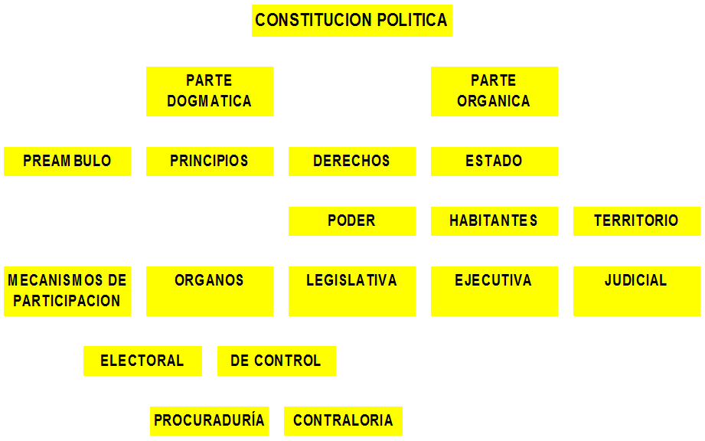
LA CONSTITUCIÓN POLÍTICA DE COLOMBIA
Tiene las siguientes partes:
Javier Manjarrés Madrid

Slide 5
GOBIERNO
Enfoque jurídico: órgano donde se adoptan las decisiones fundamentales que constituyen la política general del Estado: Poder Ejecutivo, cúpula política y decisional del Estado.
Gestión Pública Es la toma de decisiones desde la alta dirección (decisores), más práctica para alcanzar los objetivos de un fin colectivo de la ciudadanía.

Slide 6
2. Estado como conjunto de aparatos
Estado en su expresión material, encarnación institucional
ADMINISTRACIÓN PÚBLICA
Elemento básico del Estado para el ejercicio ejecutivo del poder bajo las órdenes de un gobierno, manifestación visible del poder público
Conjunto de organizaciones y de personas que ejecutan las decisiones del gobierno, planeando, organizando, dirigiendo, informando, asesorando, presupuestando y controlando.
Enlace entre la ciudadanía y el poder político
Objetivo: cumplir los fines asignados por el Estado bajo los principios de :
  Eficiencia: cumplimiento de los objetivos fijados con la óptima utilización de los recursos disponibles
  Servicio: “estar a disposición de los demás”, servir a la colectividad.
  Interés general: satisfacer necesidades de toda la sociedad.

Slide 7
FUNCION PUBLICA
Hace alusión a la acción desplegada y/o cumplida por una persona natural en virtud de su relación laboral con el Estado
Sin embargo hace referencia también a la forma de responder a las exigencias de la Modernización de la administración pública.
Por ello, la función pública es equiparada con principios de “buena gobernanza.
PRINCIPIOS DE LA FUNCIÓN PÚBLICA.
1. La función pública se desarrolla teniendo en cuenta los principios
constitucionales de igualdad, mérito, moralidad, eficacia, economía,
imparcialidad, transparencia, celeridad y publicidad.

Slide 8
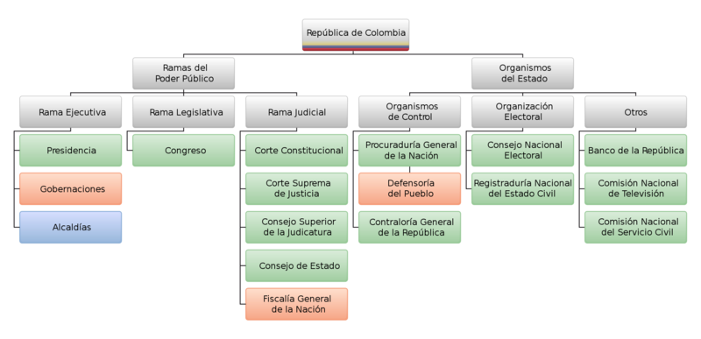
Estructura General del Estado

Slide 9
Estructura del Estado
Una entidad territorial es la creación de carácter legal de una circunscripción territorial correspondiente a una colectividad local o regional, con:
Tipos de entidades territoriales:
Los departamentos : Gobernador, Asamblea.
Los municipios: Alcalde, Consejos
Los distritos
Áreas metropolitanas
Las provincias
Territorios indígenas
Las entidades territoriales gozan de autonomía para la gestión de sus intereses, dentro de los límites de la Constitución y la Ley, y en virtud de ella podrán:
- Gobernarse por autoridades propias.
- Ejercer las competencias que les corresponden.
- Administrar los recursos y establecer los tributos necesarios para su cumplimiento.
- Participar en las rentas nacionales.
Art. 287 - CP

Slide 10
Descentralización Territorial
Distribución de competencias entre órdenes de gobierno.
Nación: definición de planes, políticas y estrategias.
Departamentos: Al departamento le corresponde ser el enlace entre las necesidades y la realidad local del municipio y las políticas de la Nación, es su deber ser aliado de sus municipios para la solución de problemas y el desarrollo integral de estos en las áreas que exceden su capacidad local. Además debe propiciar la integración y coordinación a nivel regional entre departamentos, tratando de que estas se puedan convertir en entidades territoriales.
Los departamentos tienen autonomía para la administración de los asuntos seccionales y la planificación y promoción del desarrollo económico y social dentro de su territorio en los términos establecidos por la Constitución.
Municipios: Su objeto principal es prestar los servicios públicos que determine la Ley; construir obras; ordenar el desarrollo del territorio; promover la
participación comunitaria y el mejoramiento de la calidad de vida de
sus habitantes.
Departamento Administrativo de la Función Pública
República de Colombia

Slide 11
La Asamblea Departamental
Es un órgano normativo de carácter corporativo y colegiado, de elección popular, que tiene la potestad de ejercer el control político sobre la actuación del Gobernador.
Los actos administrativos emitidos por las asambleas son llamados ordenanzas, las cuales, de acuerdo a su naturaleza, se pueden clasificar de la siguiente manera:
Administrativas
A las asambleas les corresponde reglamentar el ejercicio de las funciones que están a cargo del municipio, disponer los impuestos que van a ser administrados por el departamento, manejar la existencia y organización de municipios, establecer las estructuras de la administración del departamento y autorizar al Gobernador cuando actúa como representante legal del Departamento.
b) De planeación
Las asambleas ejercen funciones de planeación al expedir ordenanzas que propendan por el desarrollo del departamento a través de planes y programas o cuando adoptan el plan de desarrollo del Gobernador y su respectivo plan de inversiones.
c) De control
Estos órganos pueden solicitar informes sobre el ejercicio de sus funciones a los
servidores que están sujetos al orden departamental.
Departamento Administrativo de la Función Pública
República de Colombia

Slide 12
El gobernador
Es el de jefe de la administración y representante legal del departamento y es agente del Presidente de la República, para asuntos como el orden público y la política económica.
Las funciones :
a) Administrativas
Dirige la administración del Departamento, dirigir los servicios nacionales, nombrar y remover libremente los empleos de los gerentes y directores de las entidades departamentales al igual que manejar los empleos de sus dependencias; puede convocar a la asamblea departamental a sesiones extraordinarias; escoger a los gerentes públicos de las entidades que operen en el departamento y debe ejercer las funciones que le delegue el Presidente de la República.
b) De planeación
Debe presentar a la Asamblea Departamental el plan de Desarrollo y los proyectos del mismo plan y del presupuesto anual y fomentar los planes y proyectos que propendan por el desarrollo integral de su territorio.
c) De control
Le corresponde revisar los proyectos de ordenanza y promulgarlos; o en dado caso, objetarlos; debe estudiar los actos administrativos de los consejos municipales y de los alcaldes y si estos contienen vicios constitucionales remitirlos al respectivo tribunal; y en materia de presupuesto, debe velar por la exacta recaudación en su territorio y por la buena utilización del presupuesto que les transfiere la Nación.
Departamento Administrativo de la Función Pública
República de Colombia

Slide 13
DEPARTAMENTO DE ANTIOQUIA
El departamento de Antioquia es uno de los 32 departamentos en los cuales se divide el territorio de Colombia. El cual se encuentra organizado en nueve subregiones,(Bajo cauca, Magdalena medio, Nordeste, norte, occidente, oriente, suroeste, Urabá, valle de aburra, y a su vez en 125 municipios.
Polación: 6.456.299
Municipios :125 distribuidos en 9 subregiones.
Misión Institucional la Gobernación de Antioquia: Se comporta con toda fidelidad a este mandato constitucional: “son fines esenciales del Estado: servir a la comunidad, promover la prosperidad general y garantizar la efectividad de los principios, derechos y deberes consagrados en la Constitución; facilitar la participación de todos en las decisiones que los afectan y en la vida económica, política, administrativa y cultural de la Nación; defender la independencia nacional, mantener la integridad territorial y asegurar la convivencia pacífica y la vigencia de un orden justo.

Slide 14
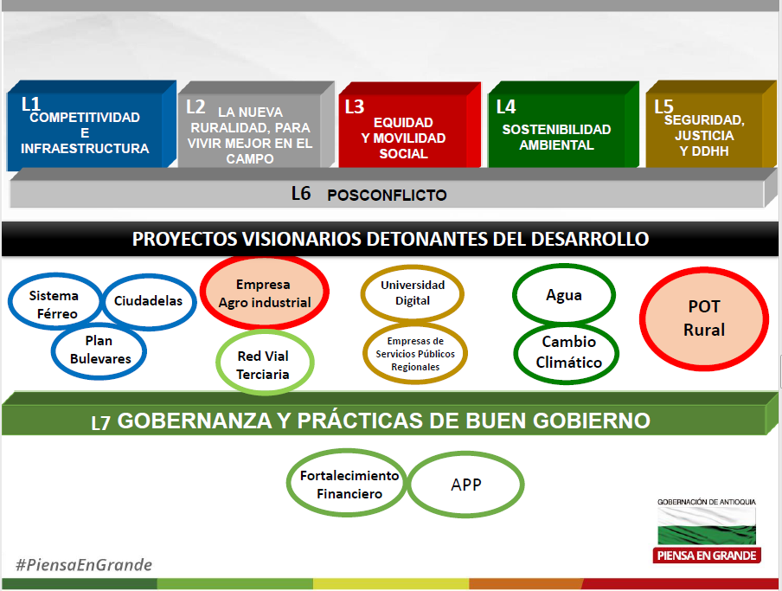
Plan de desarrollo

Slide 15
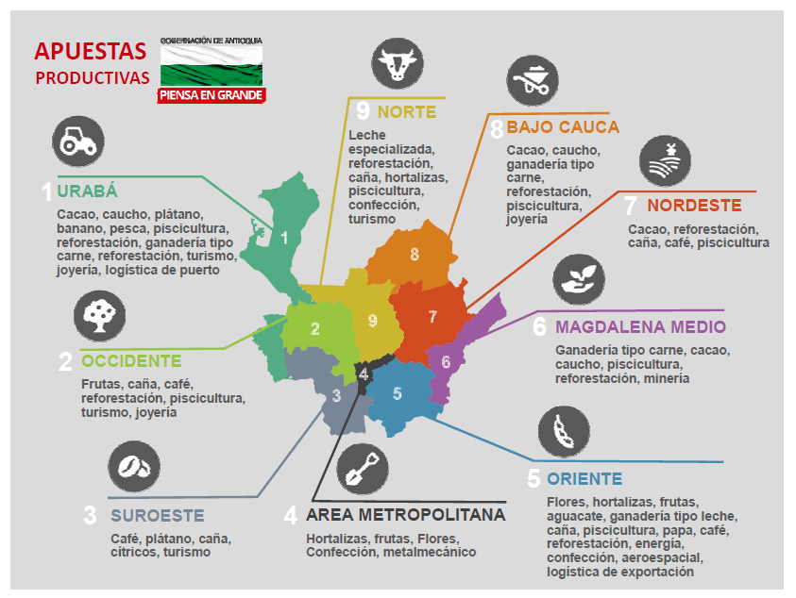
Vocaciones productivas

Slide 16
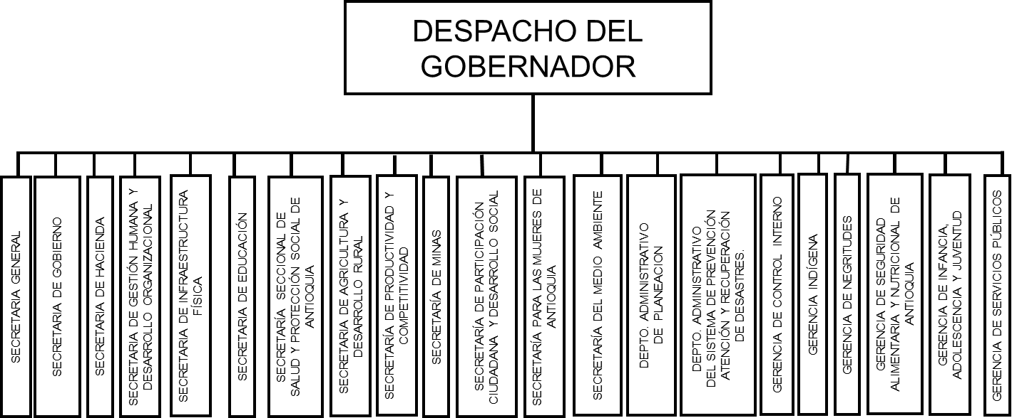
GOBERNACIÓN DE ANTIOQUIA - Estructura Administrativa

Slide 17
Niveles en la Planta de Cargos
Nivel | Grado | Descripción
ASISTENCIAL | 01 | Comprende los empleos cuyas funciones implican el ejercicio de actividades de apoyo y complementarias de las tareas propias de los niveles superiores, o de labores que se caracterizan por el predominio de actividades manuales o tareas de simple ejecución.
 | 02
 | 03
 | 04
 | 05
 | 06
 | 07
TECNICO | 01 | Comprende los empleos cuyas funciones exigen el desarrollo de procesos y procedimientos en labores técnicas misionales y de apoyo, así como las relacionadas con la aplicación de la ciencia y la tecnología.
 | 02
PROFESIONAL | 01 | Agrupa los empleos cuya naturaleza demanda la ejecución y aplicación de los conocimientos propios de cualquier carrera profesional, diferente a la técnica profesional y tecnológica, reconocida por la ley y que según su complejidad y competencias exigidas, les pueda corresponder funciones de coordinación, supervisión y control de áreas internas encargadas de ejecutar los planes, programas y proyectos institucionales.
 | 02
 | 03
 | 04
 | 05
ASESOR | 01 | Agrupa los empleos cuyas funciones consisten en asistir, aconsejar y asesorar directamente a los empleados públicos de la alta dirección de la rama ejecutiva del orden nacional.
 | 02
DIRECTIVO | 01 | Comprende los empleos a los cuales corresponden funciones de dirección general, de formulación de políticas institucionales y de adopción de planes, programas y proyectos.
 | 02
 | 03
 | 04
GOBERNADOR

Slide 18
Estructura Organizacional y Empleo Público – Manual de Funciones

Slide 19
Muchas Gracias

